Slide 1


Розвиток творчих здібностей учнів на уроках історії та правознавства і їх вплив на якість навчання

Slide 2



ДЕВІЗ ПРАЦЮЄ :
«ВІД ТВОРЧОГО ВЧИТЕЛЯ, ДО ТВОРЧОГО УЧНЯ…» ПЕРЕВІРЕНО – ПРАЦЮЄ !!!
«НАВЧАННЯ БУДЕ УСПІШНИМ ТОДІ, КОЛИ ВОНО БУДЕ ЦІКАВИМ»
«Я НЕ МОЖУ НІКОГО НІЧОМУ НАВЧИТИ, Я МОЖУ ТІЛЬКИ ЗМУСИТИ ЇХ ДУМАТИ!!!» СОКРАТ

Slide 3

Модель: «Творчість.Лідерство.
Компетентність. Успіх»
Підготовчий період
Процес вирішення проблеми
Період творчого процесу
Вивчення проблемної ситуації
Формулювання гіпотези
Доведення гіпотези

Slide 4

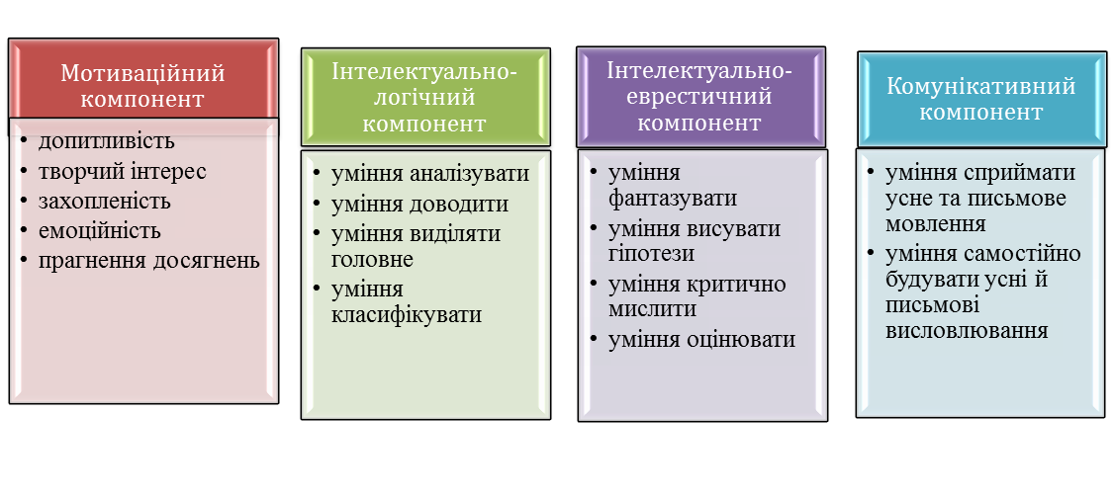
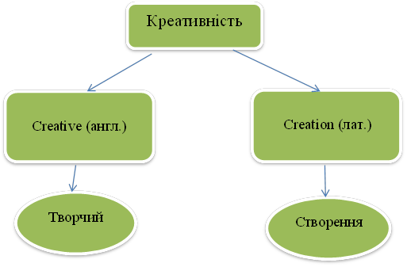

Slide 5
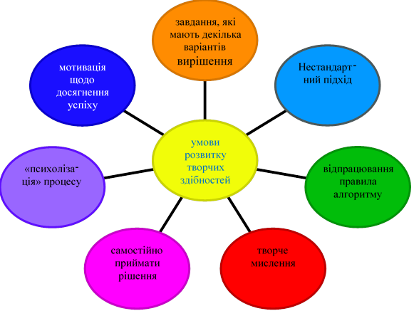

Slide 6
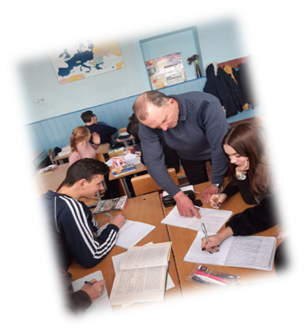
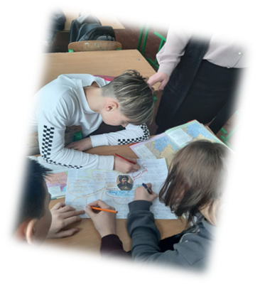
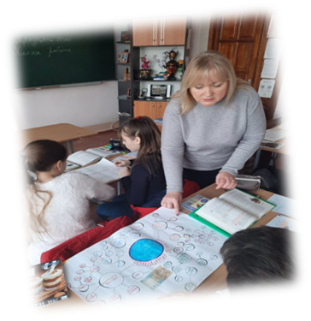
Методи і способи стимулювання творчої активності:
• створення сприятливої атмосфери спілкування (безоцінкові судження);
• збагачення педагогічного середовища новими враженнями та судженнями;
• забезпечення привабливого творчого характеру діяльності;
• чітке визначення мети і кінцевих результатів роботи, способів її оцінювання;
• спонукання до генерування оригінальних ідей;
• залучення учнів у процес планування мети і поточних завдань творчого об'єднання;
• повага, довіра, визнання й подяка за досягнуті результати;
• надання права самостійно приймати рішення;
• практична спрямованість навчання;
• моделювання життєвих ситуацій, використання рольових ігор, спільне розв'язання проблем тощо.

Slide 7
1. Метод-урок «Мозковий штурм».
2. Моделювання ситуації за заданими алгоритмами.
3. Відтворення «логічного ланцюжка».
4. Метод імітаційних моделей.
5. Асоціативний зв'язок.
6. Метод «Гудіння вулика».
7. Експертні групи.
8. Інформаційний пропуск «пилка».
9. Проектна робота.
10. Перехресні групи.
11. Самоанське коло (описування населення).
12. Складання проблемних запитань.
13. Рольова гра.
14. Промова у малюнках.
15. Дебати.
16. Шутова гра.
17. Інтерв’ювання.
18. Прес-конференція.
19. Складання гіпнотичного прогнозу розвитку країни, регіону,світу
Якби президентом України був я …
Якби не було ІІ світової війни …
Якби не розпався СРСР …
20. Робота учнів у ролі експертів із правом оцінювати інших.
21. Експрес опитування перед класом.

Slide 8

1.Карта поняття
2.Сенквейн
3.Кластер
4.Читання у парах
5.Займи позицію
6.Тонкі і товсті запитання
7.Бортовий журнал
8.Подвійний щоденник
9.Читання з маркуванням
10.Асоціативний кущ
11.Т-таблиця
12.Дерево передбачень
13.Таблиця “З-Х-Д”
14.Картографування тексту
15.Концептуальна таблиця
16.Метод ПМЦ
17.Спитайте у автора
18.Кубик
19.Як працювати в малих групах
20.Як працювати в парах
21.Московий штурм
22.Шкала думок
23.“ПРЕС”
24.Навчаючи-вчуся
25.Дискусія
26.Запитаймо один одного

Slide 9


СТИМУЛЮВАННЯ УЧНІВ ДО РОЗМІРКОВУВА-ННЯ
СТВОРЕННЯ АТМОСФЕРИ,ЗАЦІКАВЛЕ-НОСТІ КОЖНОГО УЧНЯ
ОЦІНЮВАННЯ ДІЯЛЬНОСТІ УЧНЯ НЕ ТІЛЬКИ ЗА КІНЦЕВИМ РЕЗУЛЬТАТОМ,АЛЕ ЗА ЙОГО ДОСЯГНЕННЯ
ПОРАДИ ВЧИТЕЛЯМ
ЗАОХОЧЕННЯ УЧНЯ ЗНАХОДИТИ ВЛАСНІ СПОСОБИ ВИКОНАННЯ ЗАВДАНЬ У ПРОЦЕСІ УРОКУ
СТВОРЕННЯ АТМОСФЕРИ,ЩО СПРИЯТИМЕ САМОВИРАЖЕННЮ
СТВОРЕННЯ ПЕДАГОГІЧНИХ СИТУАЦІЙ,ЯКІ ДОЗВОЛЯЮТЬ КОЖНОМУ УЧНЮ ПРОЯВИТИ ІНІЦІАТИВУ

Slide 10


ПАМ’ЯТКА ДЛЯ ТВОРЧОГО ВЧИТЕЛЯ
СТВОРИТИ ВІДПОВІДНІ УМОВИ ДЛЯ РОЗВИТКУ ТВОРЧИХ ЗДІБНОСТЕЙ
ПОСТІЙНО ПРАЦЮВАТИ З КЛАСНИМИ КЕРІВНИКАМИ ТА БАТЬКАМИ
ЗНАТИ ТВОРЧІ ЗДІБНОСТІ СВОЇХ ДІТЕЙ
ВРАХОВУВАТИ ІНДИВДУАЛЬНІ
ЗДІБНОСТІ КОЖНОЇ ДИТИНИ
ЗАОХОЧУВАТИ ДО ПІЗНАННЯ
СТВОРЮВАТИ СИТУАЦІЇ УСПІХУ
ВПРОВАДЖУВАТИ ІНТЕРАКТИВНІ ІГРИ
САМОМУ ПОДАВАТИ ПРИКЛАД
ДОПОМОГТИ УЧНЕВІ ЗНАЙТИ СЕБЕ В ЖИТТІ

Slide 11
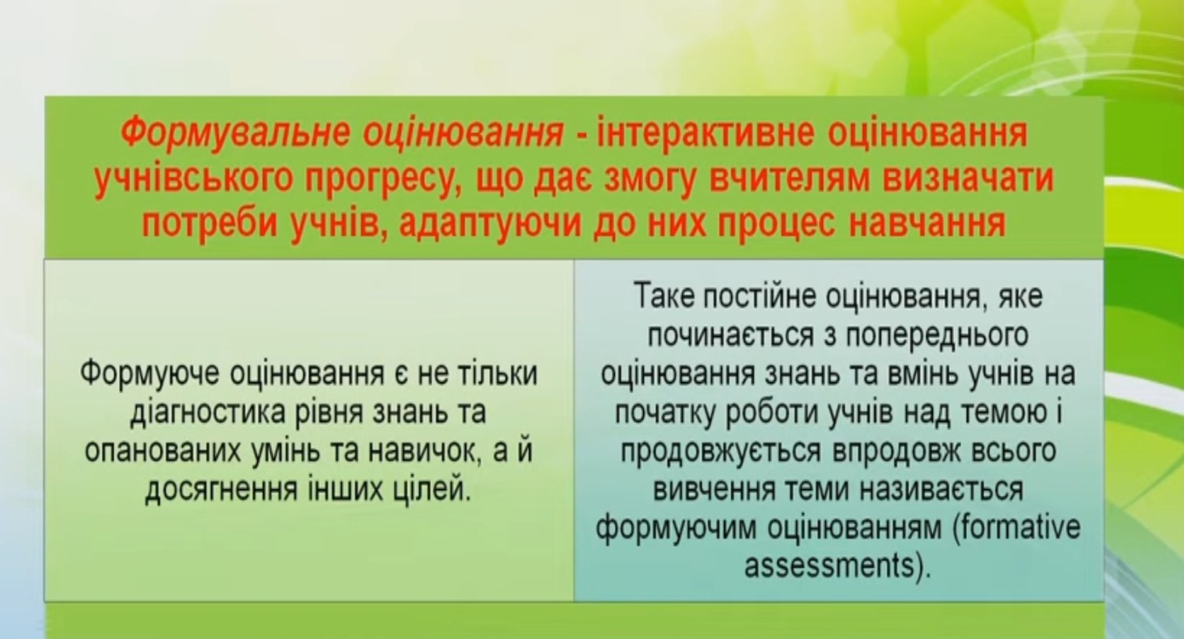
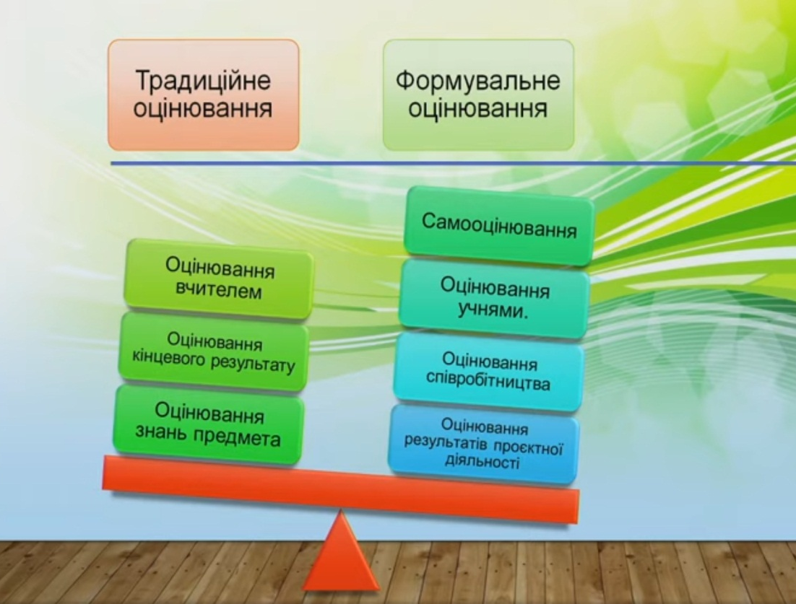

Slide 12
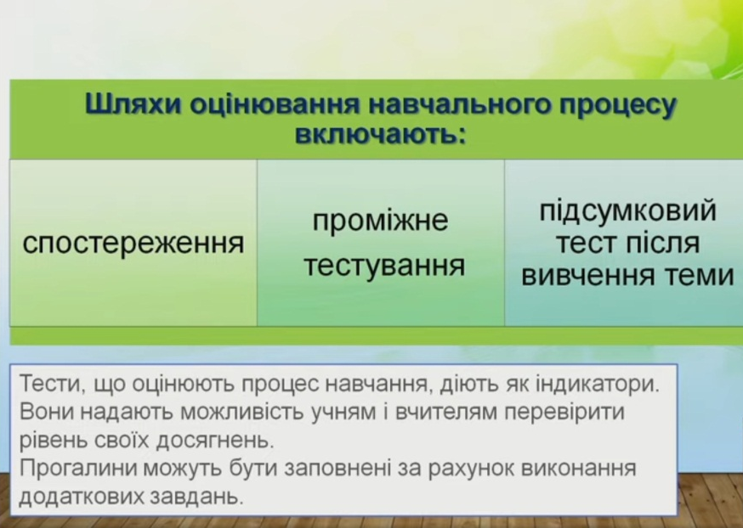
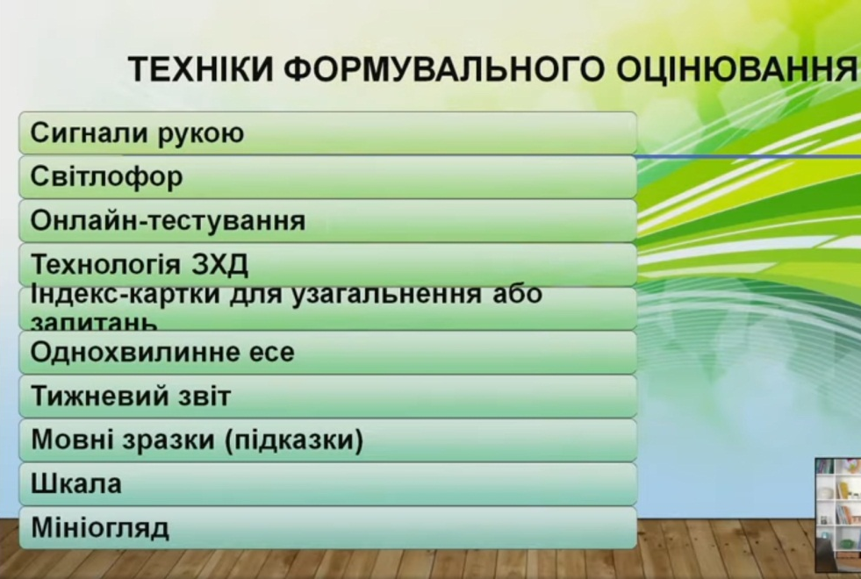
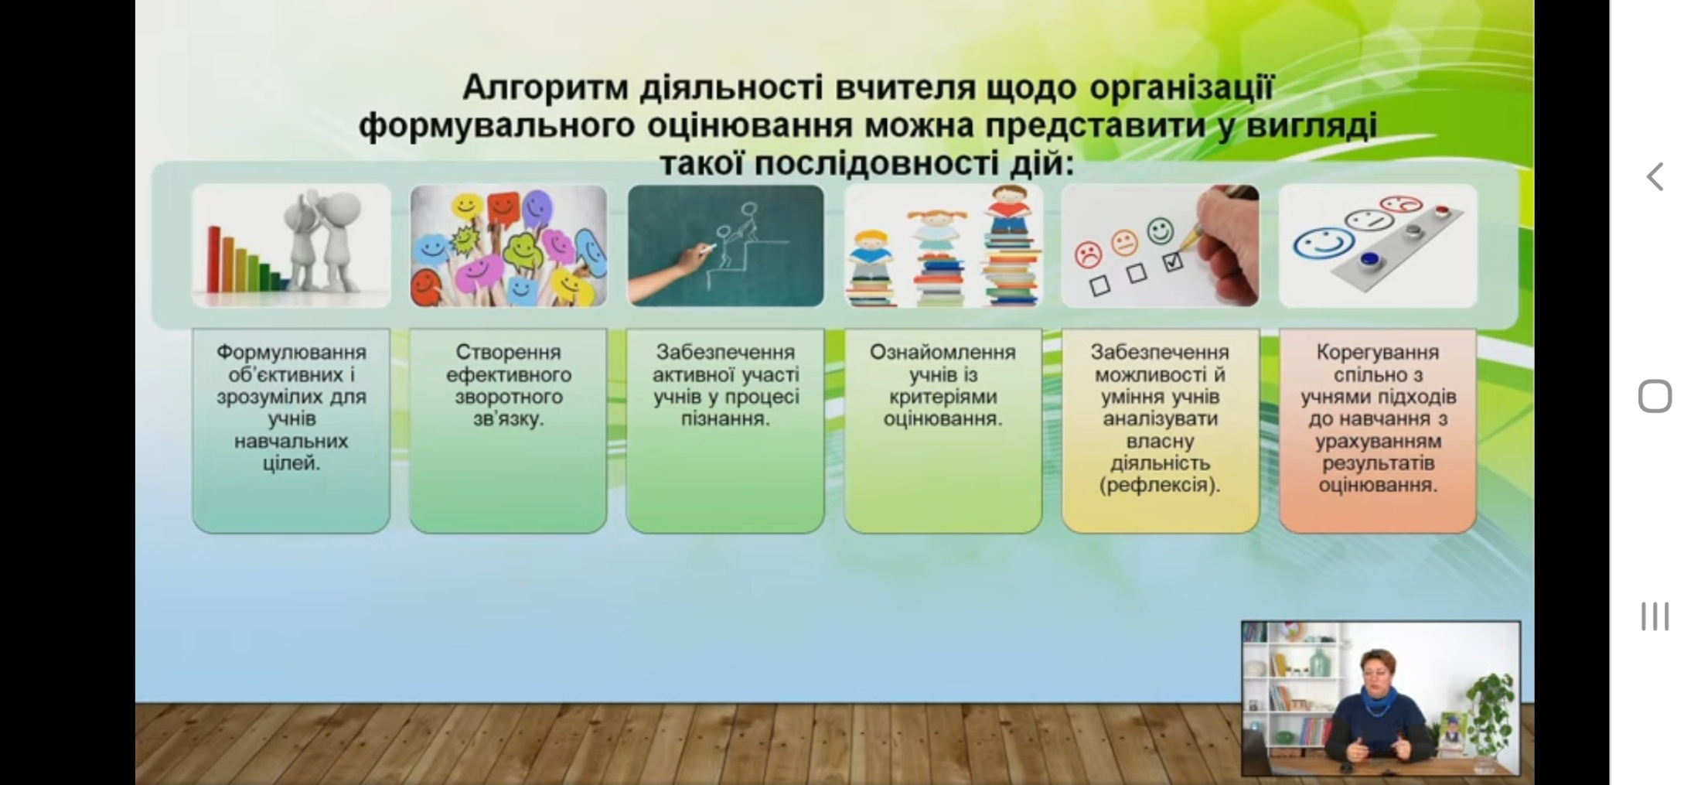

Slide 13
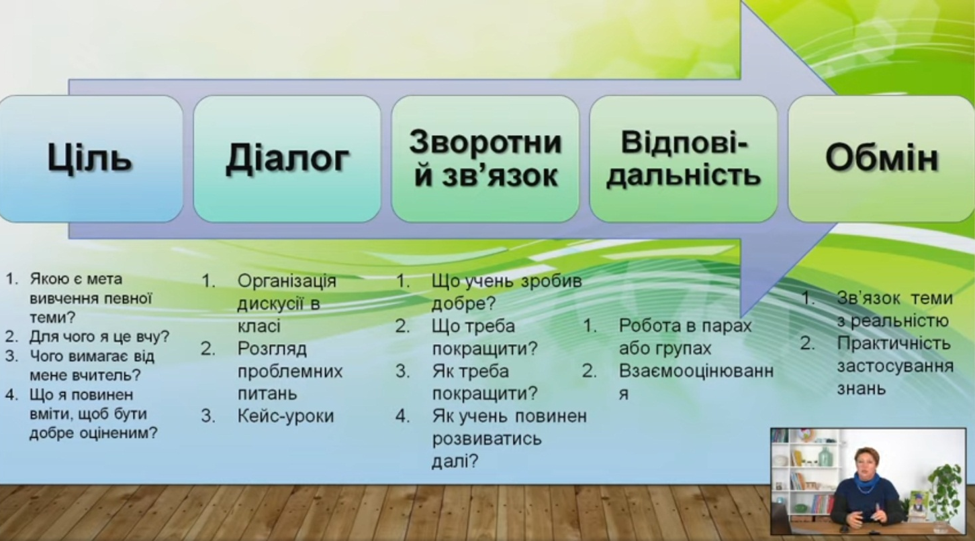
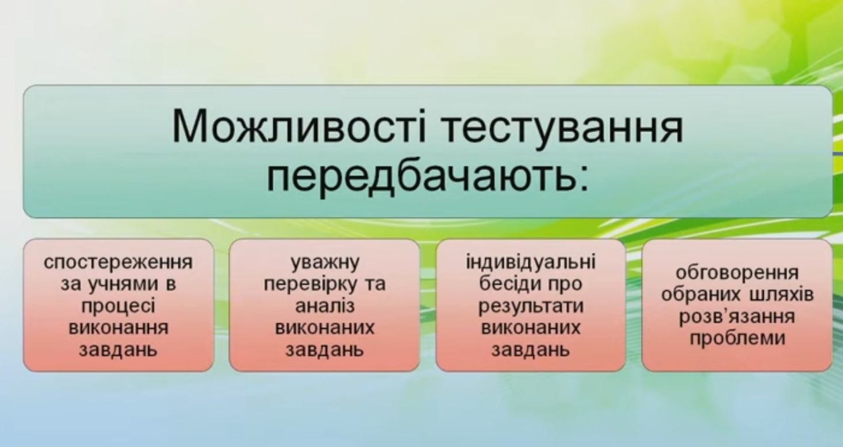

Slide 14
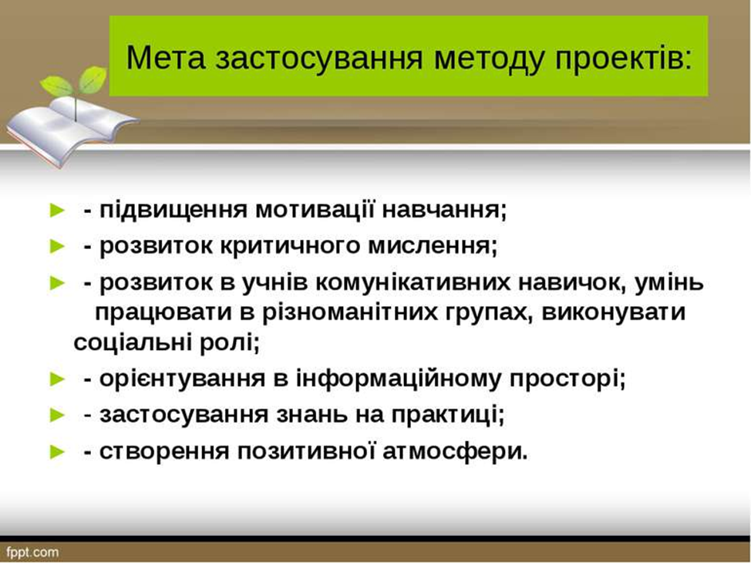

Slide 15
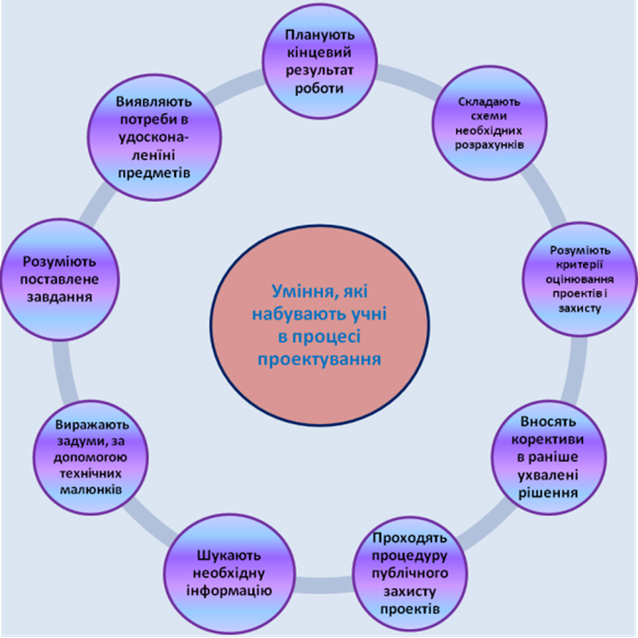
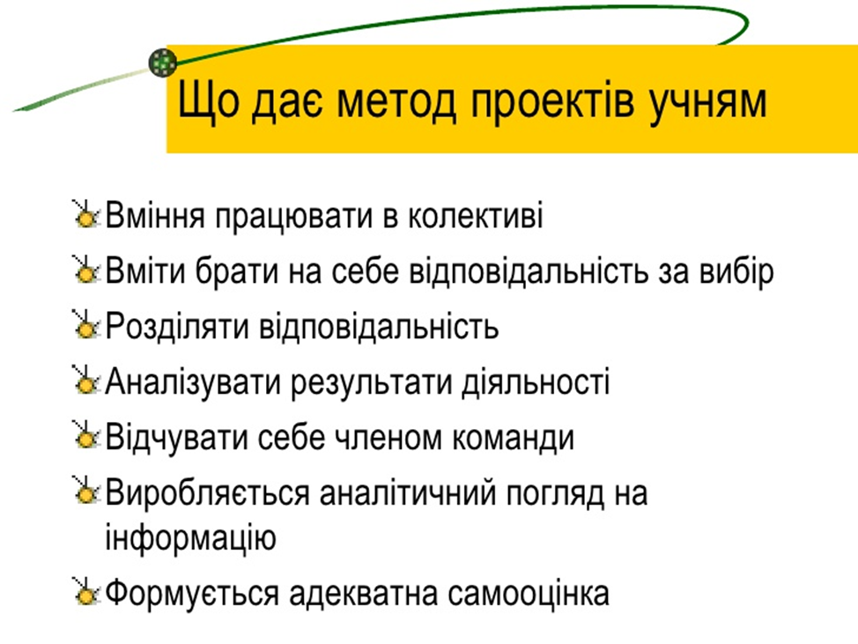

Slide 16
Кроки до успіху
1. Шлях до успіху — у творчості.
2. Успіх завжди передбачає пошук, творчість, самовдосконалення, самовиховання й самоосвіту.
3. Життя примушує моделювати нові ідеї, які можуть принести фінансовий, життєвий успіх.
4. Завжди знаходиться талановита людина з творчим мисленням, яке допомагає моделювати успіх і вести людину до бажаного.
5. Розвиток бажання й уміння співпрацювати та спілкуватися з тими людьми, які сповнені ідей і здатні їх втілювати в життя.
6. Старанність — мати успіху.
7. Імідж викладача, учня — умова його особистого та професійного успіху.
8. Успіх в навчанні та в позакласній роботі потребує зв’язку конкретної мети із суспільнообумовленими й особистісними потребами учнів.

Slide 17

•Головний вихователь — життя;
•перший вихователь — родина;
•справа вчителя — пов’язати перше з другим і додати щось своє.
«Любіть роботу, яку ви виконуєте, і тоді у вас не буде жодного робочого дня».
Конфуцій

